Slide 1
Visualisation des Linked Open Data
Yannick PHILIPPE Matthieu RAPENNE Erwan SCHILD Anthony TRAUT | Projet SBC 15/03/2018
Notes:
ERWAN

Slide 2
Plan de la présentation
Rappel du sujet
Présentation des solutions
Combinaison des solutions
Démonstration du logiciel
Notes:
ERWAN

Slide 3
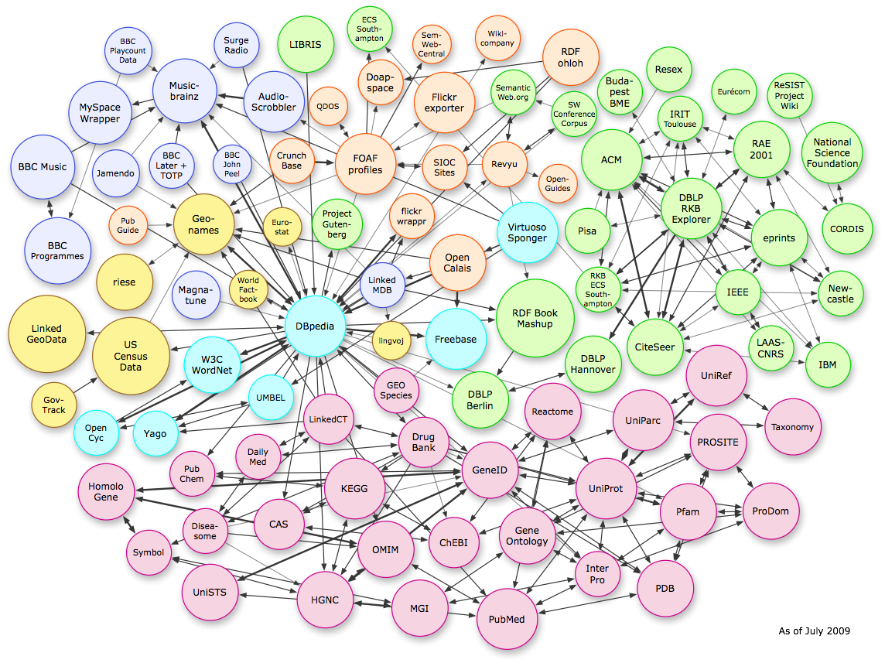
Sujet
Notes:
ERWAN
Pour appréhender une structure et les liens entre les données, il est préférable d’avoir une visualisation. Cependant, cela est souvent complexe, notamment parce que les liaisons entre les données sont vastes et peu ordonnées.
Le but du projet est donc de proposer des solutions pour visualiser une base, notamment en rapprochant les éléments de la T-Box (Définition des types) et de la A-Box (Instanciation des objets)
Nous allons vous proposer 3 axes de solutions avant de vous présenter comment combiner ces solutions en pour répondre au sujet.

Slide 4
A.
Parcours des classes et des prédicats
Notes:
MATTHIEU

Slide 5
A.1. Afficher les liens de la T-Box
Afficher les liens d’une classe CLASS avec les autres classes et prédicats de la T-Box
Principe :
1 : Choisir une classe source CLASS
2 : Récupérer les classes en relation avec CLASS
3 : Récupérer les prédicats en relation avec CLASS
4 : Afficher des liens
Notes:
MATTHIEU

Slide 6
A.1. Afficher les liens de la T-Box
SELECT DISTINCT ?predicat ?class
WHERE
{ CLASS ?predicat ?class .
?class rdf:type owl:Class . }
GROUP BY ?predicat
LIMIT NUMBER OFFSET 0
SELECT DISTINCT ?predicat ?class
WHERE
{ ?class ?predicat CLASS .
?class rdf:type owl:Class . }
GROUP BY ?predicat
LIMIT NUMBER OFFSET 0
Les liens entre une classe CLASS et les autres classes
C1
rdfs:subClassOf
C2
CLASS
owl:equivalentClass
Notes:
MATTHIEU

Slide 7
A.1. Afficher les liens de la T-Box
SELECT DISTINCT ?predicat
WHERE
{
?predicat rdfs:domain CLASS .
}
LIMIT NUMBER OFFSET 0
SELECT DISTINCT ?predicat
WHERE
{
?predicat rdfs:range CLASS .
}
LIMIT NUMBER OFFSET 0
Les liens entre une classe CLASS et les prédicats de la T-Box
CLASS
rdfs:domain
predicat1
rdfs:range
predicat2
Notes:
MATTHIEU

Slide 8
A.2. Afficher la hiérarchie d’une classe
Afficher les classes parentes et les classes filles d’une classe CLASS
Principe :
1 : Choisir une classe source CLASS
2 : Récupérer les classes parentes de CLASS
3 : Récupérer les classes filles de CLASS
4 : Afficher des liens
Notes:
MATTHIEU

Slide 9
A.2. Afficher la hiérarchie d’une classe
owl:Thing
SELECT DISTINCT ?parent ?super
WHERE
{
CLASS (rdfs:subClassOf){N} ?parent .
?parent rdfs:subClassOf ?super .
}
SELECT DISTINCT ?parent ?super
WHERE
{
?parent (rdfs:subClassOf){N} CLASS .
?parent rdfs:subClassOf ?super .
}
rdfs:subClassOf
C1
C2
rdfs:subClassOf
CLASS
rdfs:subClassOf
C3
rdfs:subClassOf
C4
C5
Notes:
MATTHIEU

Slide 10
B.
Visualisation des instances d’une classe
Notes:
MATTHIEU

Slide 11
B.1. Afficher les classes et leurs instances
Afficher une classe, ses sous-classes et leurs instances issues de la A-Box
Principe :
1 : Choisir une classe source CLASS
2 : Récupérer les sous-classes dont elle est ancêtre
3 : Afficher les liens entre instances et classes
Notes:
YANNICK

Slide 12
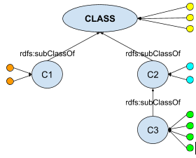
B.1. Afficher les classes et leurs instances
SELECT DISTINCT ?sub ?super
(COUNT(?instance) AS ?count)
WHERE
{
?sub (rdfs:subClassOf){N} CLASS .
?sub rdfs:subClassOf ?super .
?instance rdf:type ?sub .
}
GROUP BY ?sub ?super
ORDER BY DESC(?count)
Notes:
YANNICK

Slide 13
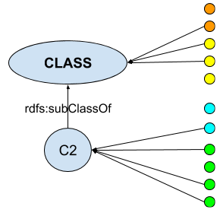
B.2. Limitation de l’arborescence
Cacher certains noeuds
Suppression des classes intéressantes et ajouts aux classes parentes
Filtrer les instances
Suppression des instances ne respectant pas certaines conditions désirées
Notes:
YANNICK

Slide 14
C.
Exploration inverse depuis une instance
Notes:
MATTHIEU

Slide 15
C.1 Afficher les types d’une instance
Afficher les classes dont une instance est issue
Principe :
1 : Choisir une instance
2 : Récupérer les classes dont elle est issue
3 : Afficher les liens
Notes:
ANTHONY

Slide 16
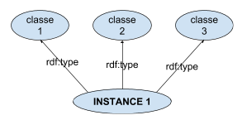
C.1 Afficher les types d’une instance
SELECT DISTINCT ?class
WHERE
{
RESSOURCE rdf:type ?class .
}
LIMIT NUMBER OFFSET 0
Notes:
ANTHONY

Slide 17
C.2 Afficher les relations entre instances
Afficher les relations effectifs (dans la A-Box) d’une instance
Principe :
1 : Choisir une instance
2 : Récupérer toutes les instances en relation
3 : Afficher les liens
Notes:
ANTHONY

Slide 18
C.2 Afficher les relations entre instances
SELECT DISTINCT ?predicat ?instance
WHERE
{
RESSOURCE ?predicat ?instance .
?instance rdf:type ?class .
?class rdf:type owl:Class .
}
LIMIT LIMIT OFFSET 0
prédicatA
prédicatB
RESSOURCE
instance1
instance2
instance3
Notes:
ANTHONY

Slide 19
C.3 Exploration successive des instances
Parcourir et développer les instances et afficher successivement les classes et instances associées
Principe :
1 : Appliquer les options C1 et C2
2 : Choisir une instance parmis les résultats
3 : Réitérer les options C1 et C2 sur cette instance
Notes:
ANTHONY

Slide 20
Autres solutions non présentées
Notes:
MATTHIEU

Slide 21
Autres solutions non présentées
Exploration de la hiérarchie des prédicats
Affichage des propriétés héritées d’une instance
Clustering sur les classes pour optimiser l’affichage
Filtrage sur les résultats en fonction des besoins
Notes:
ERWAN

Slide 22
Combiner les propositions
Notes:
ERWAN

Slide 23
Affichage de la T-Box
owl:Thing
rdfs:subClassOf
Option A.2 sur owl:Thing
Option A.1 sur chaque classe
Affichage de la hiérarchie des prédicats
Affichage de la T-Box
C1
C2
rdfs:range
rdfs:subClassOf
rdfs:domain
C3
predicatA
predicatB
owl:equivalentClass
rdfs:subClassOf
C4
C4
rdfs:domain
rdfs:range
predicatB
Notes:
ERWAN

Slide 24
Affichage de la A-Box
owl:Thing
rdfs:subClassOf
C1
C2
Option A.2 sur une classe CLASS
Option B.1 sur chaque classe
Option C.2 sur chaque instance
Affichage de la A-Box relative à la classe CLASS
rdfs:subClassOf
C3
rdfs:subClassOf
predicatB
C4
C4
predicatA
Notes:
ERWAN

Slide 25
Démonstration
Notes:
ANTHONY

Slide 26
Merci de votre attention !
Notes:
ANTHONY

